Slide 1
主讲：殷丽丽 红旗医院 急诊科
诊 断 学

Slide 2
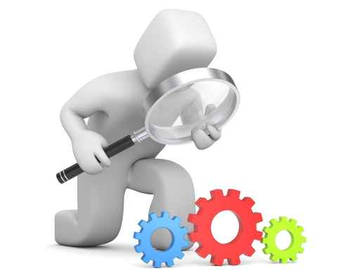

绪论 （introduction）
诊断学（diagnostics）
是运用医学基础理论、基本知识和基本技能对疾病进行诊断的一门学科。
Notes:
通过对疾病的症状、体征及其他表现的识别与分析来判断疾病。在临床诊断的实践活动中，人们常把医生比作医学领域的侦探，通过获取患者各个方面的信息，进行分析、综合，以解开疾病诊断之谜。识别（identification），判断（discernment）

Slide 3

诊断学 （diagnostics）
（How important is the course?）
入门、基础、桥梁、工具……
诊断学
基础医学
临床医学

Slide 4
诊断学内容
1
病史采集（history taking）
2
症状和体征（symptom and sign）
3
体格检查（physical examination）
4
实验室检查（laboratory examination）
5
辅助检查（assistant examination）

Slide 5
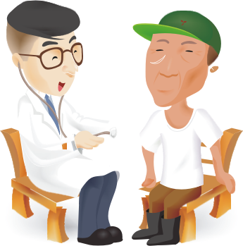
1
病史采集（history taking）
病史采集：
即问诊（interview）通过医生与患者进行提问与回答了解疾病发生与发展的过程。

Slide 6
2
症状和体征（symptom and sign）
症状：患者病后对机体生理功能异常的自
身体验和感觉
体征：患者的体表或内部结构发生可查觉
的改变
症状和体征可单独出现或同时存在

Slide 7
3
体格检查（physical examination）
医生用自己的感官或传统的辅助器具对患者进行系统的观察和检查，揭示机体正常和异常征象的临床诊断方法。

Slide 8
4
实验室检查（laboratory examination）
通过物理、化学和生物学等实验室方法对患者的血液、体液、分泌物、排泄物、细胞取样和组织标本进行检查，从而获得病原学、病理形态学或器官功能状态等资料。

Slide 9
诊断方法
诊断是基本实践活动，没有正确的诊断就没有正确的治疗。
如何进行正确的诊断？
详细的问诊
细致的查体
合理的化验及辅助检查
缜密的临床逻辑思维

Slide 10
学习方法
树立良好医德医风
细致关心、体贴入微才能学到东西
重视实践
掌握正确的方法（问诊及查体内容、方法）
强调标准化、规范化
接触病人、主动学习、标准化病人（SP）

Slide 11
学习方法
熟悉诊断疾病步骤，了解自己的 作用，理论联系实际学习
采集病史
体格检查
化验与辅助检查
观察疾病全过程
收集资料

Slide 12
分析资料
学习方法
判断资料的真假与价值
对阳性发现按重要性排队
选择1—2个主要临床表现，提出初步诊断
从列举的诊断中选择
全部临床表现均可解释者
其他可能性，从而提出最后诊断
复查全部临床资料，看看是否与此诊断相符

Slide 13
学习要求
问诊：独立地、系统地问诊，了解其临床意义
查体：独立地、全面地体检
掌握三大常规技术及临床意义，掌握肝肾功、体腔液、骨髓的检查方法意义
掌握心电图、超声波指征、结果解释
书写病历、整理资料、规范化记录
诊断疾病的步骤、临床思维方法，学习诊断疾病，制定计划，动态观查

Slide 14
Thank You !

